Slide 1
İKLİM ELEMANLARI - NEM VE YAĞIŞ -
Nem
Yağış
Yağış Tipleri ve Türleri
Yağış Rejimleri
Yağışların Dünyadaki Dağılışı

Slide 2
1) NEM: HAVADAKİ SU
Su canlı yaşamının temeli ve vazgeçilmez bir parçasıdır.
Katı, sıvı ve gaz olarak bulunabilen su, belirli sıcaklılarda buharlaşarak neme dönüşebilmektedir.
Atmosferdeki su buharına nem denir.
Su moleküllerinin doğrudan atmosfere karışmasına süblimasyon adı verilir. Bu sayede her sıcaklıkta ve iklim bölgesinde atmosfer içinde su buharı bulunabilmektedir.

Slide 3
a) Mutlak Nem:
1 m³ havada bulunan su buharının gram cinsinden değerine mutlak nem denilir.
Mutlak nem higrometre ile ölçülür.
Sıcaklık ve basınç koşulları farklı olsa da hava içindeki mutlak nem oranı %4’ü geçemez.
Sıcaklık, ortamdaki su miktarı ve buharlaşma yüzeyinin genişliği mutlak nem miktarını etkileyen faktörlerdir.

Slide 4
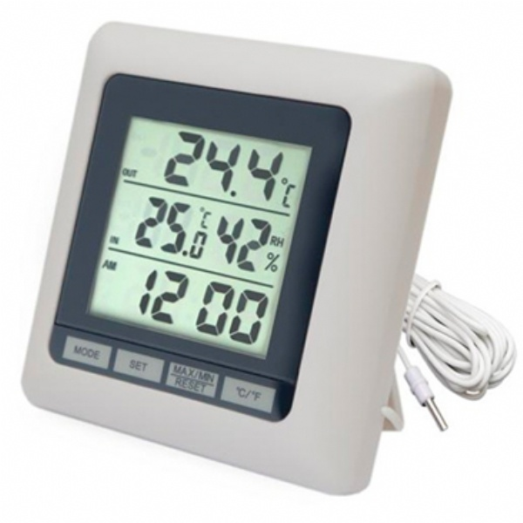
Farklı tiplerdeki higrometreler

Slide 5
b) Maksimum Nem:
Hava kütlesinin belli bir sıcaklıkta alabileceği nem miktarı sınırlıdır.
Havanın alabileceği en fazla nem miktarına maksimum (doyma miktarı) nem denir.
Havanın taşıyabileceği nem miktarı, sıcaklığa göre değişir.
Sıcaklık arttıkça havanın nem taşıma kapasitesi artar.

Slide 6
c) Bağıl (Nispi) Nem
1 m³ havada bulunan nemin doyma oranına bağıl (nispi) nem denir.
Bağıl nem aşağıdaki formülle bulunur:

Slide 7
Bağıl Nem Nasıl Hesaplanır?
Örneğin; nem bulundurma kapasitesi (yani maksimum nemi) 60 gram olan 1 m³ hava içerisinde 30 gram su varsa bu havanın bağıl nem oranı şu şekilde hesaplanır:
Yağışın gerçekleşmesi için çıkan sonucun %100’ü geçmesi gerekir.

Slide 8
Yoğunlaşma Nedir? Yoğuşma Nedir?
Yoğunlaşma: Havada bulunan gözle görülmeyen subuharının gözle görülür hale gelmesi olayına yoğunlaşma denir. Yoğunlaşma yağışın nedenidir.
Yoğuşma: Atmosferde bulunan nemin gaz halinden sıvı ya da katı hale geçmesine yoğuşma denir. Yoğuşmada temel etmen soğumadır.

Slide 9
Yoğunlaşma Şekli : Bulut Oluşumu
Hava, bulundurabileceğinden fazla nem içerirse, bu fazla miktar katı ve sıvı tanecikler şeklinde yoğunlaşır.
Böylece gözle görülmeyen ve buhar halinde bulunan nem, bulutları oluşturarak görülür hale gelir.

Slide 10
Yoğunlaşma Şekli : Bulut Oluşumu
Yerden yükselen havanın içindeki nemin yoğunlaşması ile oluşan bulutlar, özelliklerine göre çeşitli şekillerde gruplandırılır. Örneğin yüksekliklerine göre bulutlar 3 gruba ayrılır:
Alçak bulutlar,
Orta bulutlar,
Yüksek bulutlar.

Slide 11
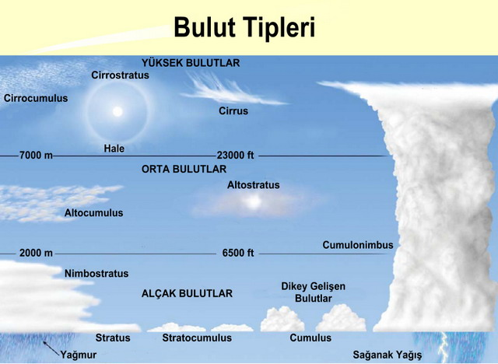

Slide 12
Yoğunlaşma Şekli : Bulut Oluşumu
Alçak Bulutlar:
Yerden 3000 m.ye kadar olan bulutlardır.
Alt kısımları düz, tepeleri küme şeklinde olanları kümülüs bulutları,
Tabaka şeklinde olanları stratüs bulutları,
Yağış bırakanları ise nimbüs bulutları adını alır.

Slide 13
Yoğunlaşma Şekli : Bulut Oluşumu
Orta Bulutlar:
Deniz seviyesine göre 3 ile 8 km arasında oluşan bulutlardır.
Bunlar alçak bulutlar ile yüksek bulutlar arasında geçiş özelliği gösterir.

Slide 14
Yoğunlaşma Şekli : Bulut Oluşumu
Yüksek Bulutlar:
Deniz seviyesine göre 8 ile 12 km arasında oluşan bulutlardır.
Daha çok buz kristallerinden oluştukları için beyaz renkli bulutlardır.
Yüksek bulutlar yağış bırakmaz.

Slide 15
Sirrüs bulutları – Victoria, Avustralya

Slide 16
Yoğunlaşma Şekli : Sis Oluşumu
Kara ve deniz yüzeylerine yakın yerlerde oluşan bulutlara sis denir. Sis;
Bulutsuz gecelerde sıcaklığını büyük ölçüde kaybeden yer yüzeyine nemli havanın temas etmesiyle,
Farklı sıcaklıktaki iki hava kütlesinin temasında sıcak havanın daha soğuk bir yüzey üzerinde akmasıyla ya da soğuk havanın sıcak bir hava kütlesinin altına girmesi ile yer yüzeyine doğru meydana gelen sıcaklık kaybıyla,
Eğimli bir arazi üzerinde yükselen nemli havanın sıcaklığının düşmesiyle,
Soğuk hava kütlesinin daha sıcak olan su yüzeyinden geçmesiyle oluşur.

Slide 17
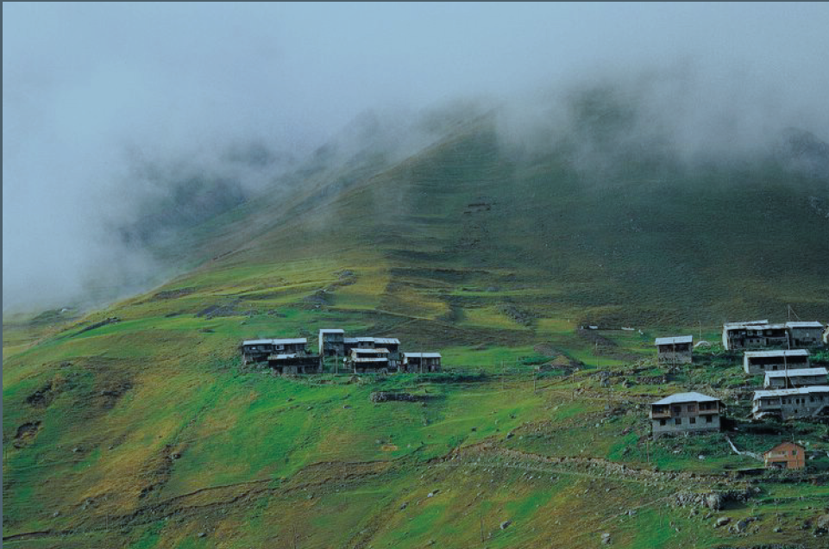
Yerşekilleri (orografik) sisler örneği – Doğu Karadeniz Dağları

Slide 18
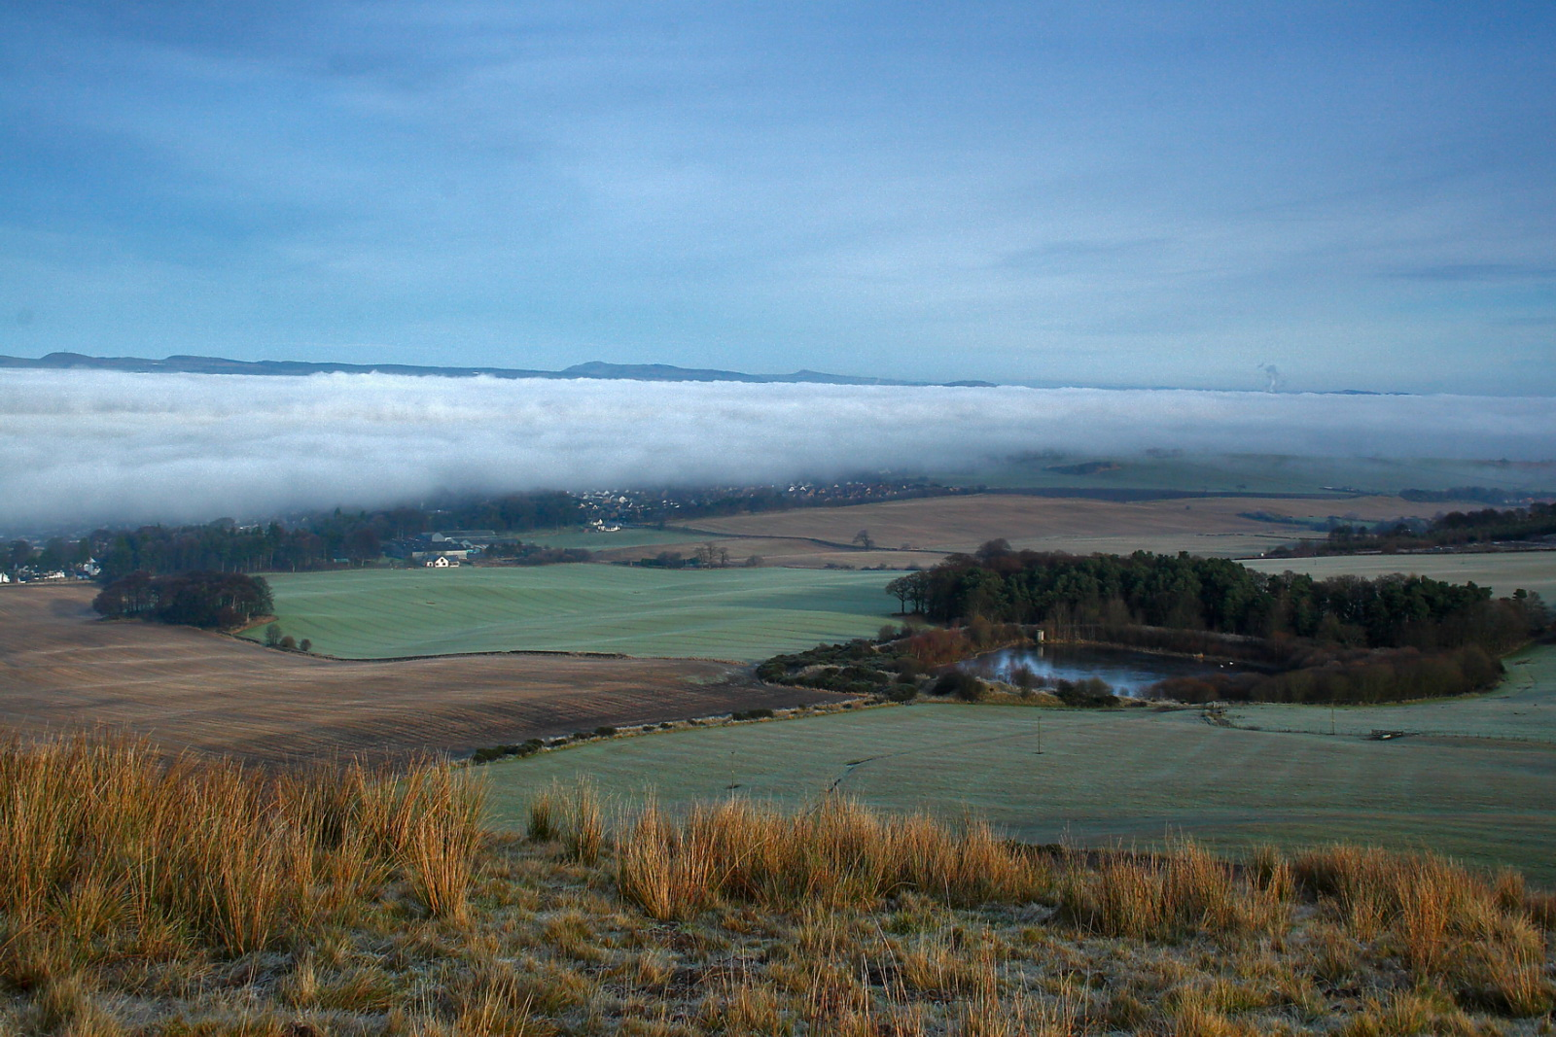
Kara (radyasyon) sisleri örneği

Slide 19
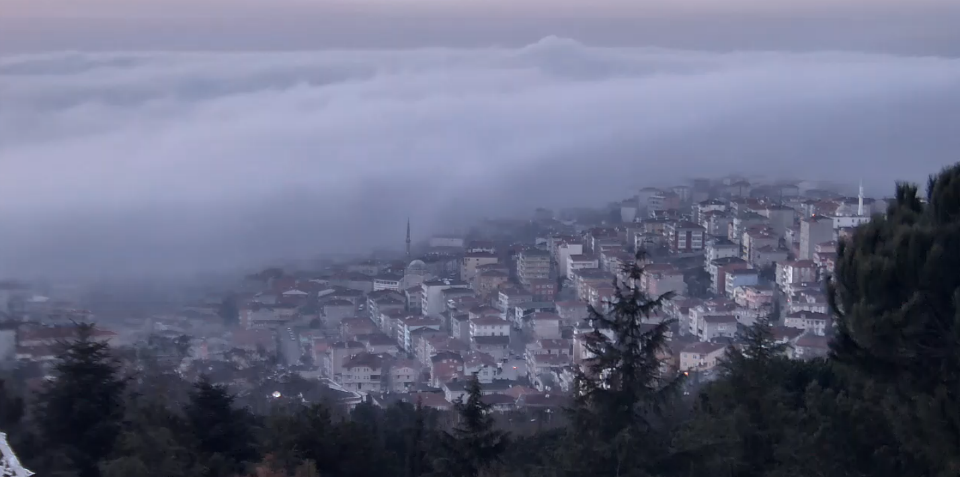
Deniz (adveksiyon) sisleri örneği – İstanbul Boğazı

Slide 20
2) YAĞIŞ
Sıcaklıktan sonraki en önemli iklim elemanı yağıştır.
Havada bulunan nemin doyma noktasını aşıp, katı veya sıvı halde yeryüzüne ulaşmasına yağış denir.
Yağışlar m²’ye düşen toplam yağışın milimetre cinsinden ifadesi ile belirtilir.
Yağışı ölçen araca plüviyometre denir.

Slide 21
Yağış oluşumu için havanın doyma noktasını aşması gerekmektedir.
Havanın aniden ısınarak yükselmesi (konveksiyon), havanın bir cephe boyunca yükselmesi (frontal) veya dağ yamacı boyunca yükselmesi (orografi) yağış oluşumu için gereken koşulları sağlar.
Bu koşullarda havanın yağış bırakması için öncelikle içerisinde belirli miktarda nem bulunması gerekir.

Slide 22
Yağış Çeşitleri
Yağışlar iki biçimde oluşur:
Yükseklerde soğumaya bağlı yoğuşmayla oluşanlar: Yağmur, Kar, Dolu.
Yeryüzüne yakın yerlerde yoğuşmayla oluşanlar: Çiy, Kırağı, Kırç.

Slide 23
Yağış Çeşitleri
Yağmur:
Bulutu oluşturan su taneciklerinin yeryüzüne ulaşmasıdır.
Bulutları oluşturan zerreciklerin merkezinde bir yoğunlaşma çekirdeği oluşur.
Bu çekirdekler uygun koşullarda birbirini çekerek birleşirler ve büyük tanecikler oluştururlar. Ağırlaşan tanecikler havada asılı kalamaz ve yere düşerler.

Slide 24
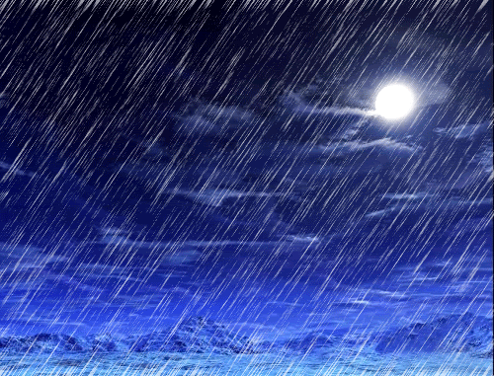
Sıvı halde yere ulaşan bütün yağışlar yağmur olarak adlandırılır.
Yağmur Dünyada en çok ve en yaygın görülen yağış türüdür.

Slide 25
Yağışlar ilk olarak kar olarak başlar ancak sıcaklık faktörünün etkisine göre yere kar ya da yağmur olarak ulaşabilmektedir.
Yine sıcaklık faktörünün etkisine göre yeryüzüne inmeden havada buharlaşarak tekrar yükselebilir.

Slide 26
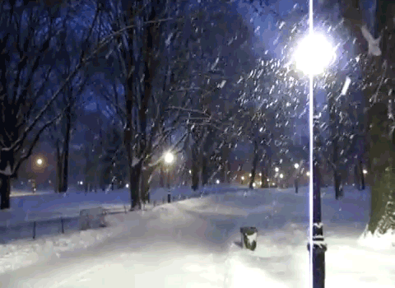
Kar:
Hava sıcaklığı
0 °C’nin altında olduğunda sıvı zerrecikler katı buz kristalleri halini alır.
Katı buz kristallerine kar adı verilir.

Slide 27
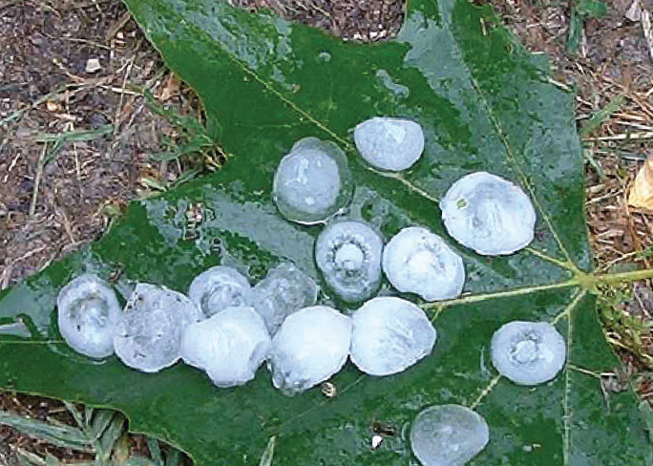
Dolu:
Ani sıcaklık değişimlerinin yaşandığı, hızlı yükselici hava hareketlerinin bulunduğu yerlerde su damlaları büyük buz parçaları haline gelir. Bu buz tanelerine dolu adı verilir.
Yükselmenin şiddetine bağlı olarak dolu taneleri birkaç milimetreden, ceviz büyüklüğüne kadar değişim gösterir.
Dolu yağışları bazen tarımı olumsuz etkiler.

Slide 28
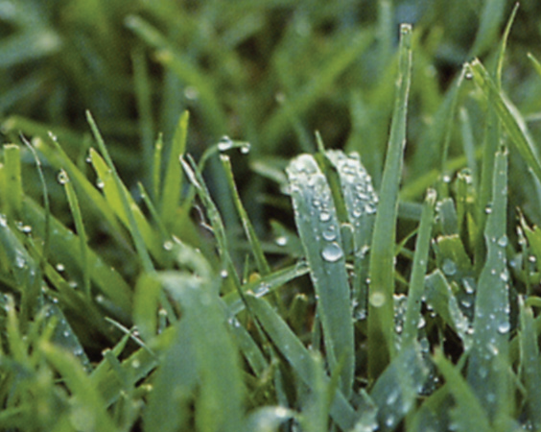
Çiy:
Nemli hava kütlesinin soğuk bir yüzeyden geçerken su taneciklerinin zeminde oluşmasına çiy denir.
Genellikle ilkbahar aylarında görülür.
Bitkiler açısından olumlu bir yağış türüdür.
Çiy tanecikleri sabah saatlerinde bitkilerin üzerinde damlacıklar halinde görülmektedir.

Slide 29
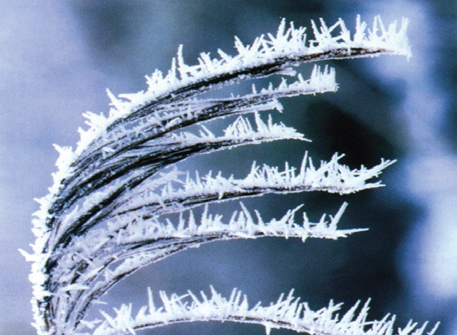
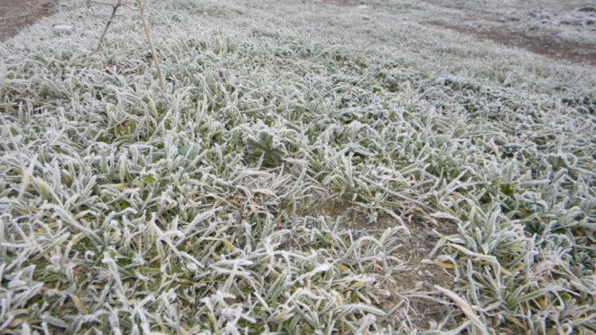
Kırağı:
Oluşumu çiy ile aynıdır.
Genellikle sonbahar aylarında sıcaklığın 0°C’nin altına düşmesi sonucunda, yüzeyde oluşan buz tanecikleridir.

Slide 30
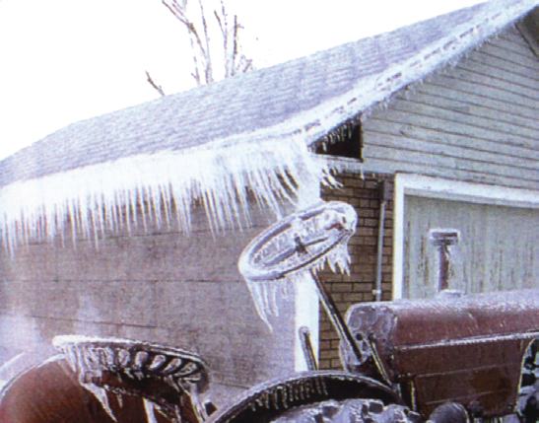
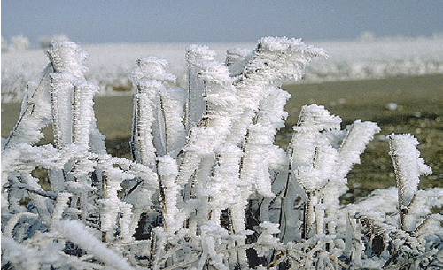
Kırç:
Havadaki su buharının soğuk ağaç, tel, yaprak ve otomobil gibi cisimlerin üzerinde yoğunlaşması ile oluşan buz örtüsüne kırç adı verilir.
Nemli havanın soğuk yüzeylerden geçerken yoğunlaşması ile oluşan kırağı, sivri buz kristalleri şeklindedir.

Slide 31
HAVA KÜTLELERİ VE CEPHELER
Atmosferde aynı sıcaklık ve nem özelliklerini taşıyan geniş hava parçalarına hava kütlesi adı verilir.
Hava kütleleri oluştukları ve geçtikleri yerlerin özelliklerini taşırlar ve bu özelliklerine göre isimlendirilirler.

Slide 32
HAVA KÜTLELERİ VE CEPHELER
Ekvator kökenli olanlar Tropikal (T)
Kutup kökenli olanlar Kutbi (P)
Deniz kökenli olanlar Denizel (m)
Kara kökenli olanlar Karasal (c)
Örneğin Türkiye kış mevsiminde kutbi karasal hava kütlelerinin etkisindedir.

Slide 33
HAVA KÜTLELERİ VE CEPHELER
Sıcak ve soğuk hava kütleleri yoğunluk ve hacim bakımından farklı özelliklere sahiptir. Bu iki hava kütlesi, karşılaşma alanlarında birbirilerine doğrudan karışmazlar.
İki hava kütlesini birbirinden ayıran sınıra cephe adı verilir. Cephelerin kesin sınırları yoktur ve değişkenlik gösterirler.
Cepheler boyunca yağış ve sis gibi iklim olayları gerçekleşir.

Slide 34
YAĞIŞ TİPLERİ
Yükselim (Konveksiyonel) Yağışları:
Bu tür yağışlar havanın ısınarak yükselmesiyle gerçekleşir.
Isınarak genişleyip yükselen nemli hava, soğuyarak doyma noktasına ulaşır ve yağış bırakır.
Yükselim yağışları genellikle sağanak şekildedir.

Slide 35
Ekvatoral iklimin etkili olduğu alanlarda yıl boyunca bu yağışlar görülür.
Yaz aylarında ülkemizin iç kesimlerinde bu tür yağışlar görülür ve bu yağışlara halkımız kırkikindi yağışları ismini vermiştir.
Yükselim yağışları daha çok öğleden sonra görülür. Bunun nedeni öğleden sonra havanın daha fazla ısınarak yükselmesidir.

Slide 36
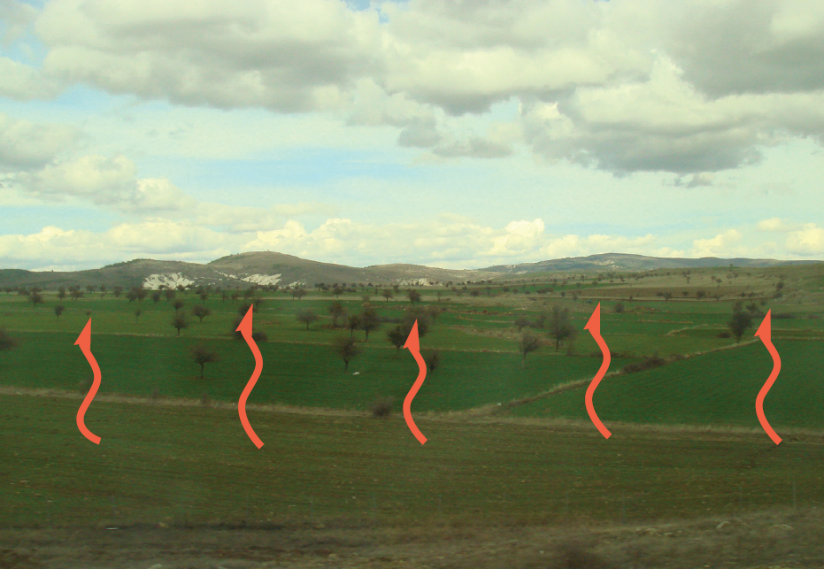
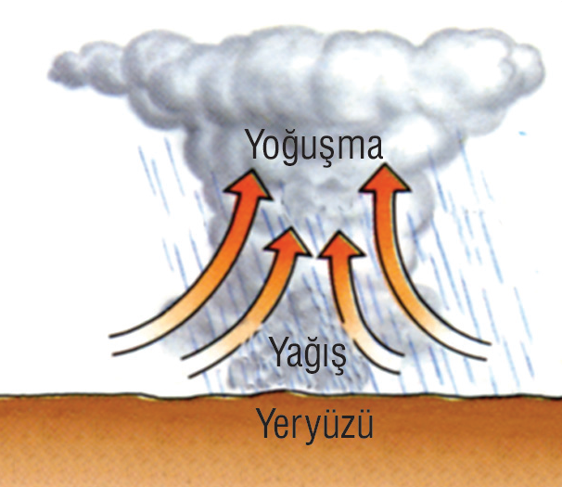

Slide 37
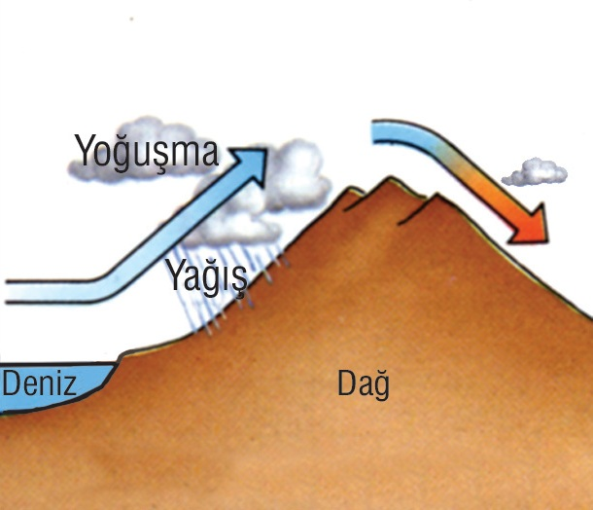
YAĞIŞ TİPLERİ
Yamaç (Orografik) Yağışları:
Yamaçlarda görülen yağış şeklidir.
Dağ yamaçlarına doğru hareket eden nemli hava, yamaç boyunca yükseldikçe soğuyarak doyma noktasına ulaşır ve yağış bırakır.
Bu tür yağışlar daha çok dağların denize bakan yamaçlarında görülür.
Karadeniz dağlarında ve Toroslarda görülen yağışların büyük bir kısmı yamaç yağışlarıdır.

Slide 38
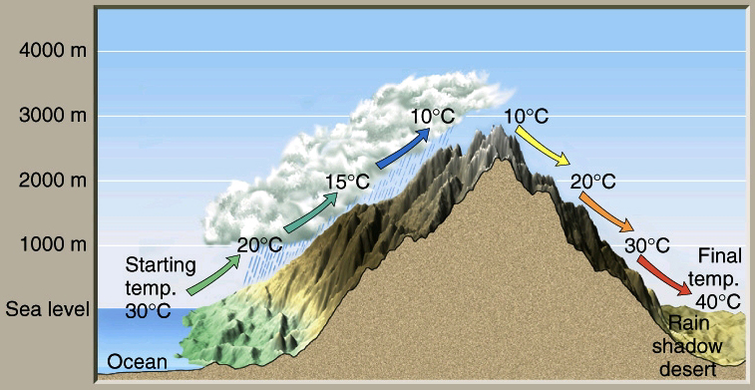
Şekil: Orografik (yamaç) yağışların oluşumu

Slide 39
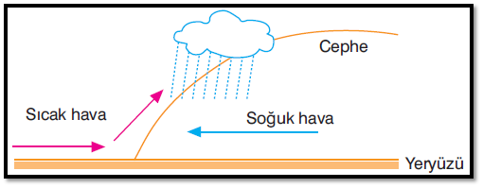
YAĞIŞ TİPLERİ
Cephe (Frontal) Yağışları:
Sıcaklık ve yoğunlukları farklı olan hava kütlelerinin karşılaştıkları alanda (cephede) meydana gelen yağışlardır.
Orta kuşakta görülen yağışların çoğunluğu cephe yağışlarıdır.

Slide 40
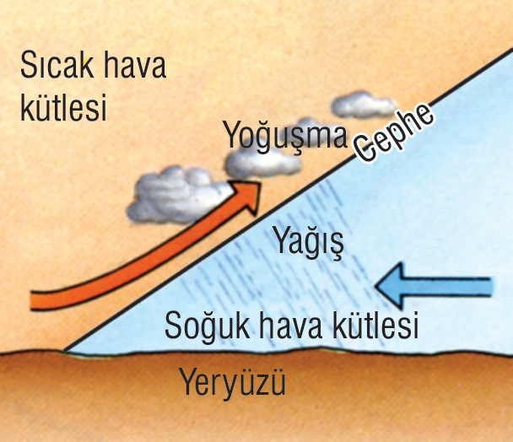
Şekil: Cephe (frontal) yağışlarının oluşumu

Slide 41
Yağışların Oluşumu ve Dağılışını Etkileyen Faktörler:
Yükselti
Yer şekillerinin özellikleri
Denize uzaklık
Okyanus ve deniz akıntıları
Ormanlar

Slide 42
Yağış Rejimi
Yağışın yıl içerisindeki dağılışıdır.
Yağış yılın her ayında görülüyorsa düzenli yağış rejimi söz konusu olur. Ekvatoral iklim, Okyanusal iklim, Karadeniz ikliminde görülen yağış rejimi düzenlidir.
Eğer yağış yılın bazı aylarında görülüyorsa düzensiz rejim olarak görülüyor demektir. Akdeniz iklimi, Muson iklimi, Savan iklimi düzensiz yağış rejimine sahiptir.

Slide 43
Yağışların Dünyadaki Dağılışı
Yağış miktarı iklim tiplerine göre farklılık gösterir. Özellikle Ekvatoral bölge Dünyada en fazla yağış alan bölgedir.
Ayrıca Muson Asyası ile kıtaların batı kıyıları bol yağış alan alanlardandır.
Dönenceler ve çevresinde ise (yani 30° enlemleri ve çevresinde) yağış azlığının en fazla olduğu yerler görülür.
Kutup bölgeleri de yine yağışın en az olduğu alanlardandır.

Slide 44
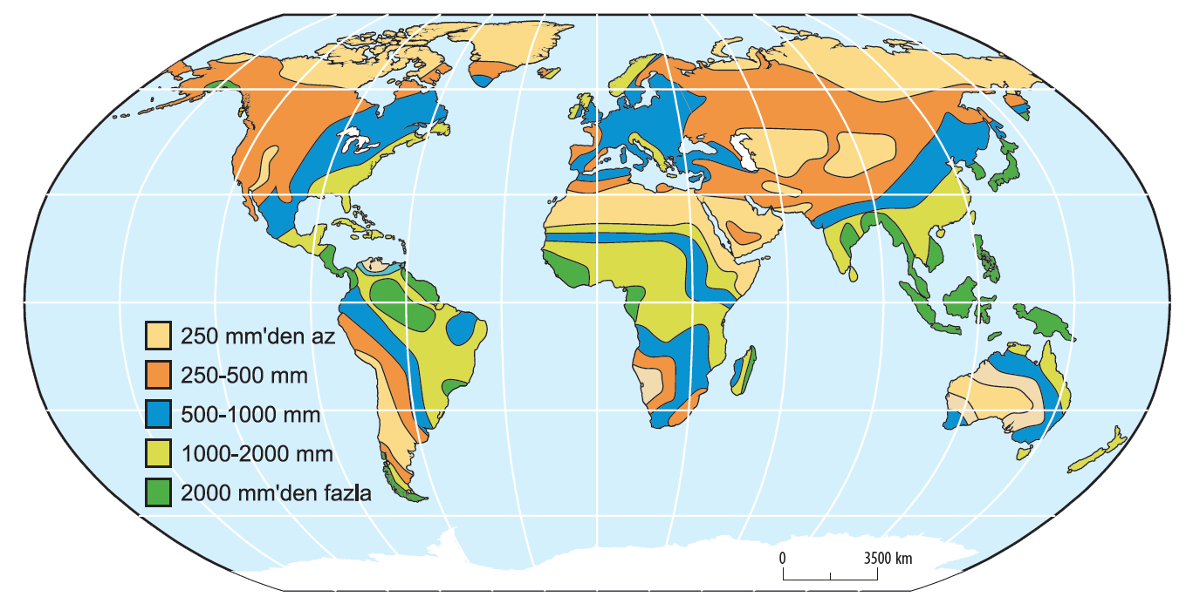
Yağışların Dünyadaki Dağılışı
60 ° - K
30 ° - K
Ekvator
30 ° - G
60 ° - G

